Slide 1
Introducción a la ecología de nichos (sin Lichos)
Gerardo Martín

Slide 2
¿Qué es un nicho?

Slide 3
¿Qué es un nicho ecológico?

Slide 4
¿Qué es un nicho ecológico?
El lugar de una especie en un ecosistema
El conjunto de interacciones que permiten la supervivencia
El conjunto de condiciones climáticas que la especie tolera
Hay muchas definiciones

Slide 5
¿Qué es un nicho ecológico?
El lugar de una especie en un ecosistema
El conjunto de interacciones que permiten la supervivencia
El conjunto de condiciones climáticas que la especie tolera
Hay muchas definiciones

Slide 6
¿Cómo representamos
“El conjunto de condiciones climáticas que la especie tolera”
?

Slide 7
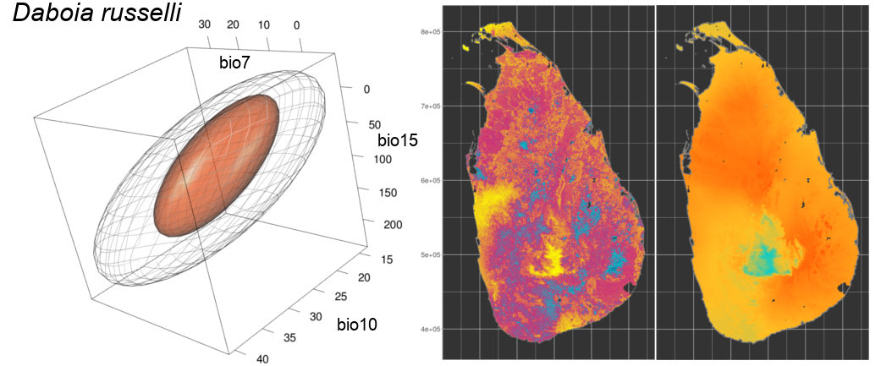
Herramientas gráficas

Slide 8
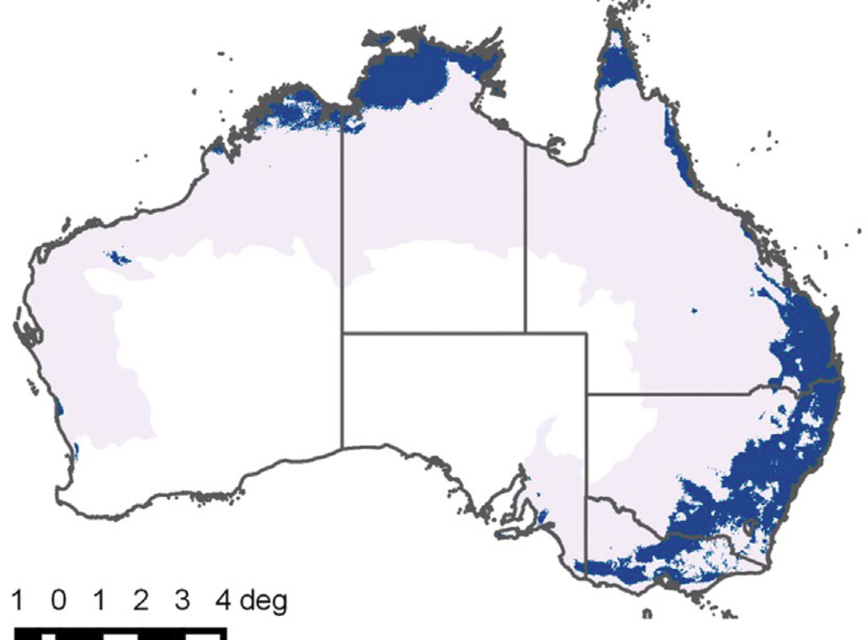
Cartografía
Presencia/ausencia de condiciones ambientales adecuadas

Slide 9
Ecuaciones
Modelos de regresión
Modelos del balance térmico (Kearney et al. 2008)

Slide 10
Representación cartográfica continua de las estimaciones

Slide 11
¿Qué es un modelo de distribución de especies?

Slide 12
Modelos de nicho vs modelos de distribución
Modelos de distribución → Estimar geografía ocupada
Modelos de nicho → Estimar tolerancia a condiciones abióticas

Slide 13
¿Cómo se estima la tolerancia fisiológica?
Experimentos de laboratorio
  Someter organismos a muchas condiciones físicas
    Temperatura
    Humedad
    Radiación

Slide 14
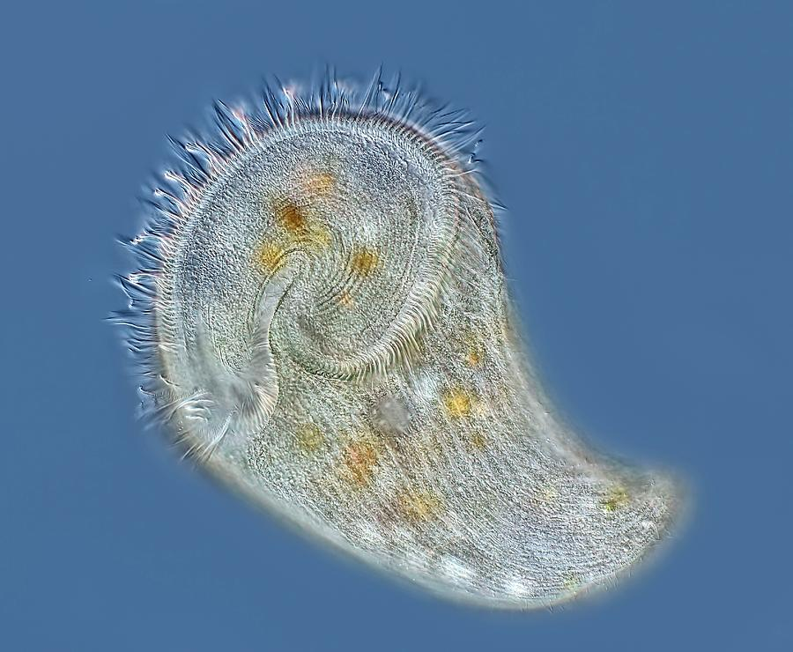
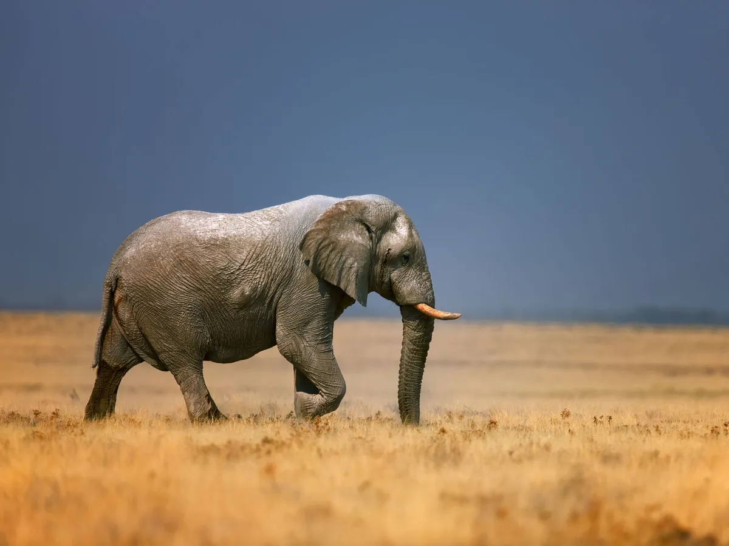

Slide 15

Métodos presentan serios dilemas éticos para algunos organismos

Slide 16
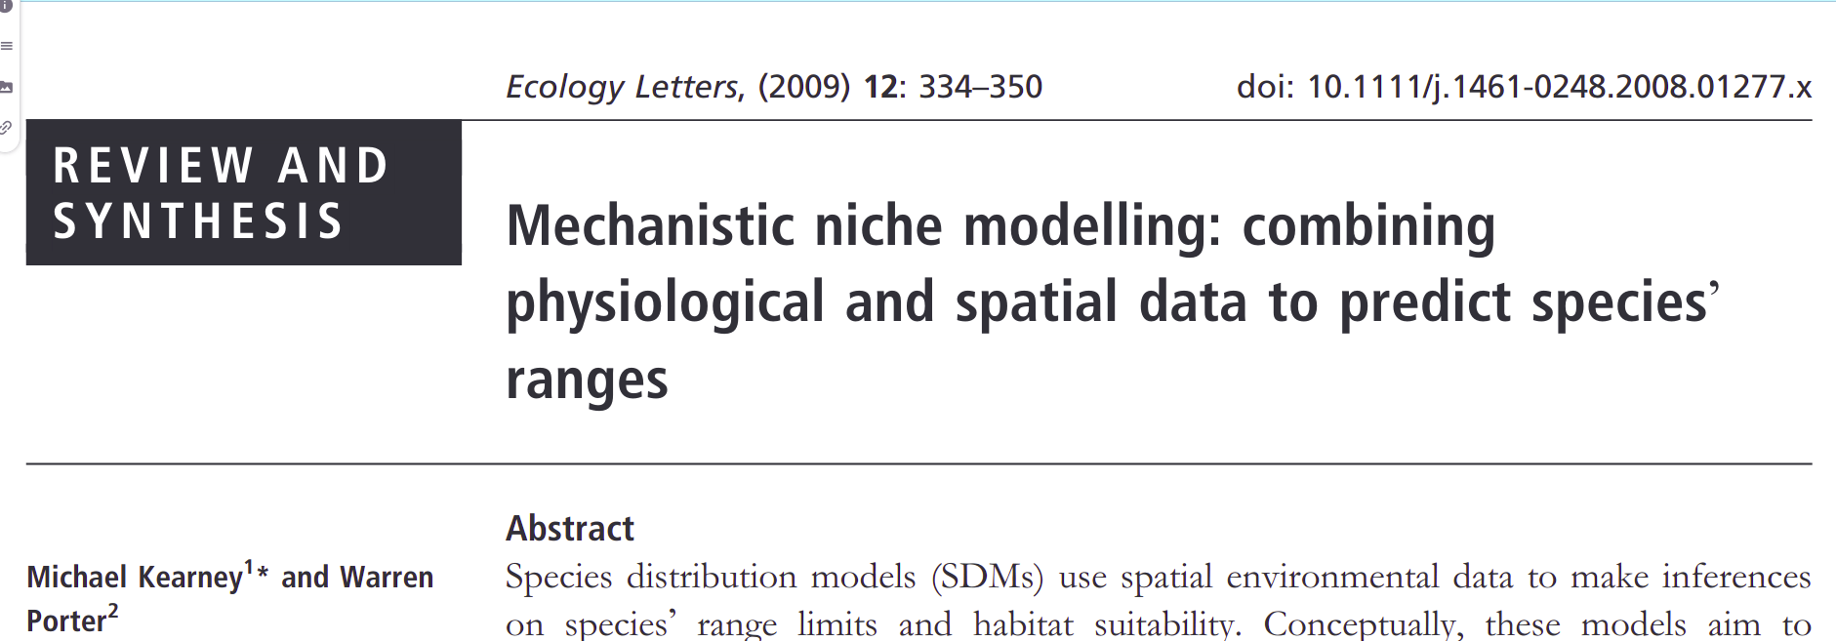
Modelación mecanística de nichos ecológicos

Slide 17
Modelación mecanística
Termodinámica aplicada a seres vivos
Organismo absorbe y transforma energía
  Calor, crías
  Crías, al tener diferente tamaño tienen propiedades termodinámicas distintas
Predicciones geográficas son muy generales
  Poca capacidad predictiva en el presente

Slide 18
Modelación correlativa
Análisis estadísticos
Condiciones ambientales asociadas a lugares donde especie está presente
Uso para generación de productos cartográficos
  Actividades de conservación
  Impactos de cambio climático
  Patrones de diversidad
  Manejo de enfermedades

Slide 19
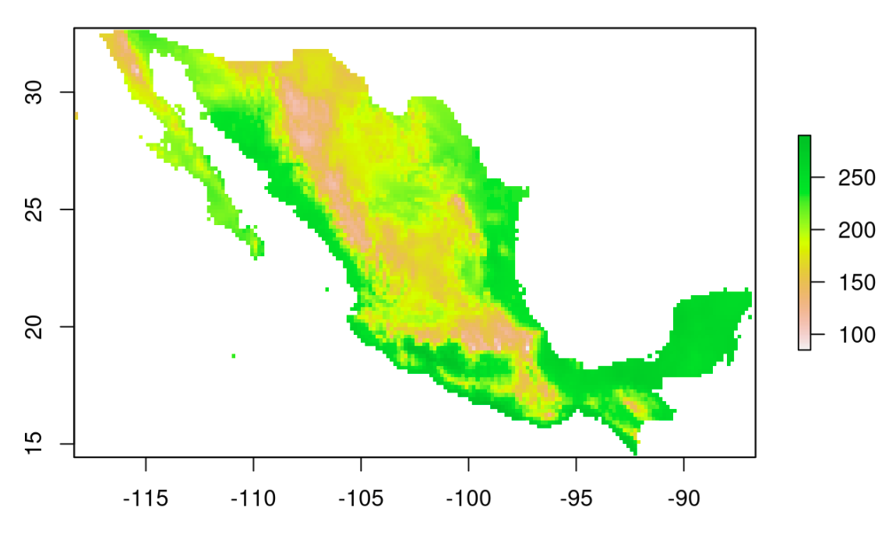
Clima - Geografía
Dualidad de Hutchinson (Hutchinson 1957):
Características ambientales están representadas en la geografía.
Capa de temperatura anual promedio de méxico (WorldClim 2; Fick y Hijmans 2017)

Slide 20
¿Qué otros elementos se expresan en la geografía?

Slide 21


Barreras topográficas

Slide 22


Barreras de hábitat primario

Slide 23


Otras especies

Slide 24
¿Cómo interactúan estos tres factores en la determinación de las distribuciones geográficas?

Slide 25
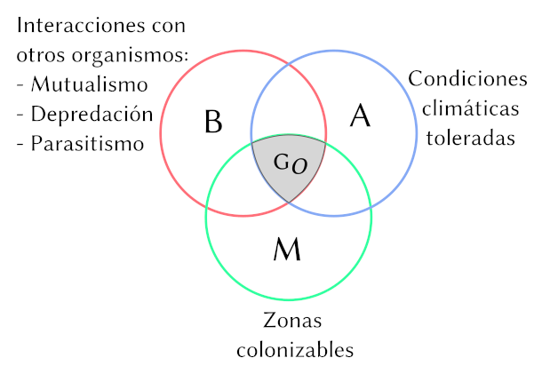
Soberón y Peterson 2005

Slide 26
G₀ = La geografía ocupada
Los modelos de distribución estiman G₀

Slide 27
A = Condiciones abióticas, temperatura, precipitación, radiación solar, humedad
Los modelos de nicho estiman A, con supuestos de por medio.

Slide 28
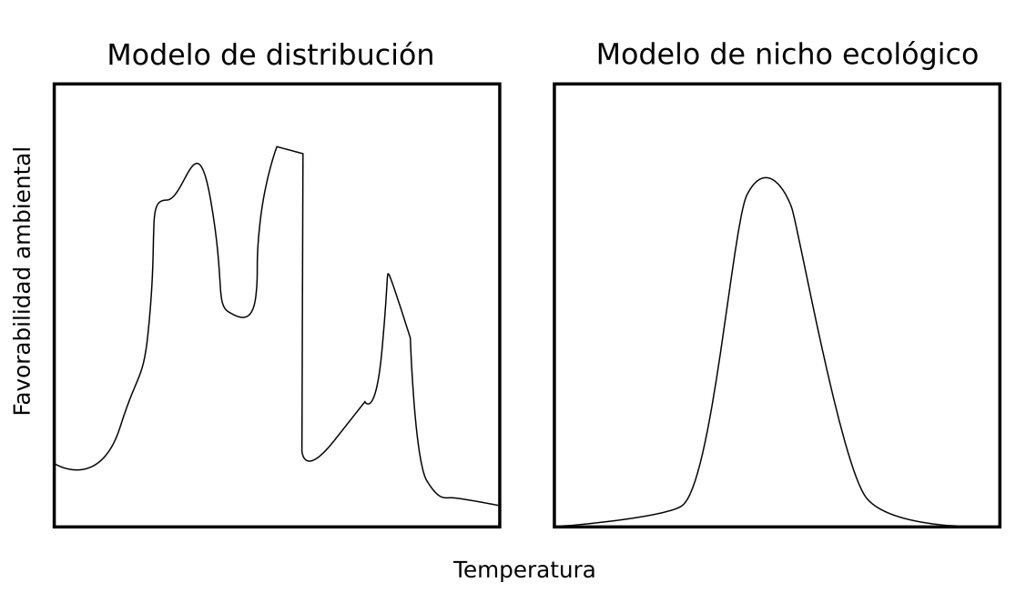
¿Cómo estiman los MDS G₀?

Slide 29
¿Cómo estiman los MDS G₀?
Estiman relaciones muy complejas entre clima y presencia de especies
Relaciones complejas pueden representar:
  efectos de otras especies
  efectos del momento en que fueron colectados los datos
  efectos del observador

Slide 30
Métodos estadísticos populares
Modelos lineales generalizados
MaxEnt
GARP

